Slide 1
Regulace příjmu potravy
Je komplexní a mnohovrstevný proces s četnými periferními a centrálními vstupy, jehož cílem je za fyziologických okolností zajistit rovnováhu mezi energetickým příjmem a výdejem za účelem udržení stálé hmotnosti a optimálního příjmu živin.

Slide 2
Dělení regulace příjmu potravy
Homeostatická regulace
Řízena fyziologickými mechanismy, faktory orexigenními ( zvyšují chuť k jídu a příjem potravy ) a anorexigenními (snižuje chuť k jídlu a snižují příjem potravy)
Hedonická regulace
Je do určité míry nadřazena homeostatické reg., hlavními mediátory jsou opionidy, endokanabinoidy a dopamin.

Slide 3
Historie
Termostatická hypotéza ( 40.léta 20 stol.) základem je přímý tepelný efekt potravy k udržení stále tělesné teploty
Lipostatická teorie (50 léta 20.stol.) množství tukových zásob pomocí hypotetického působku regulovaly v mozku příjem potravy
Glukostatická teorie ( 60 léta 20.stol.) příjem potravy je stimulován poklesem glu v mozku a v játrech,

Slide 4
Homeostatická regulace příjmu potravy

Slide 5
Periferní krátkodobá regulace příjmu potravin
Reguluje velikost jednotlivé porce pomocí pocitu nasycení.
Nutrienty ( glukóza, MK, AMK, laktát ) inhibují příjem potravy přímo v hypotalamu nebo prostřednictvím sekrece gastrointestinálních hormonů
Mechanoreceptory v GIT cestou n. vagus
Chemoreceptoty v GIT
Monoaminy a agonisté adrenergních receptorů (anorexigonní působení )

Slide 6
Gastrointestinální hormony periferně ovlivňují GIT (motilita střev) a centrálně v hypotalamu zvyšují sekreci anorexigenních a snižují sekreci orexigenních neuromodiátorů.
Většina hormonů GIT působí anorexigenně, orexigenně působí jen ghrelin a částečně inzulin.

Slide 7
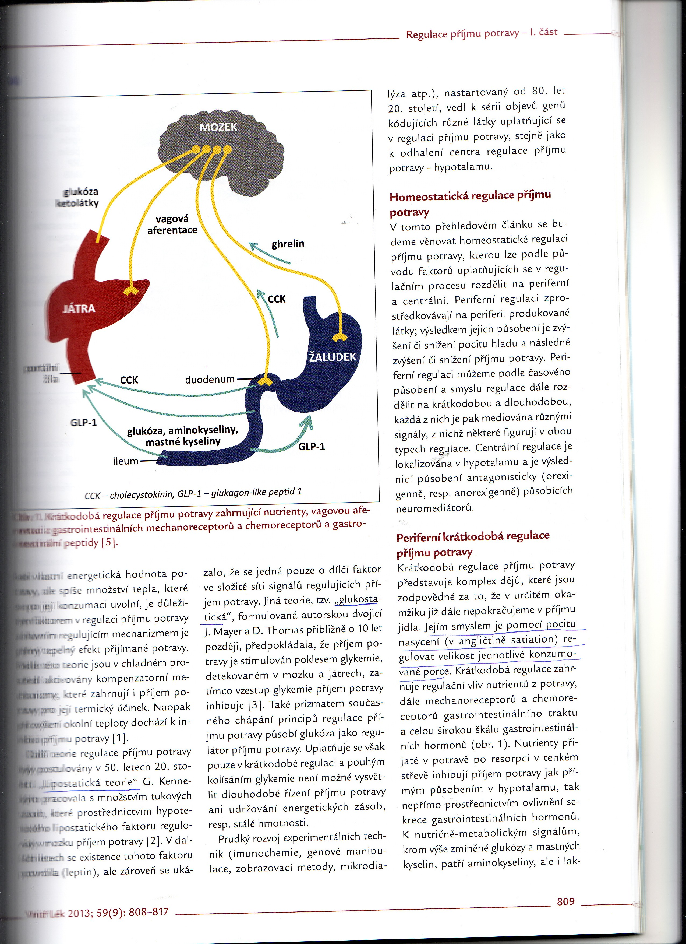

Slide 8
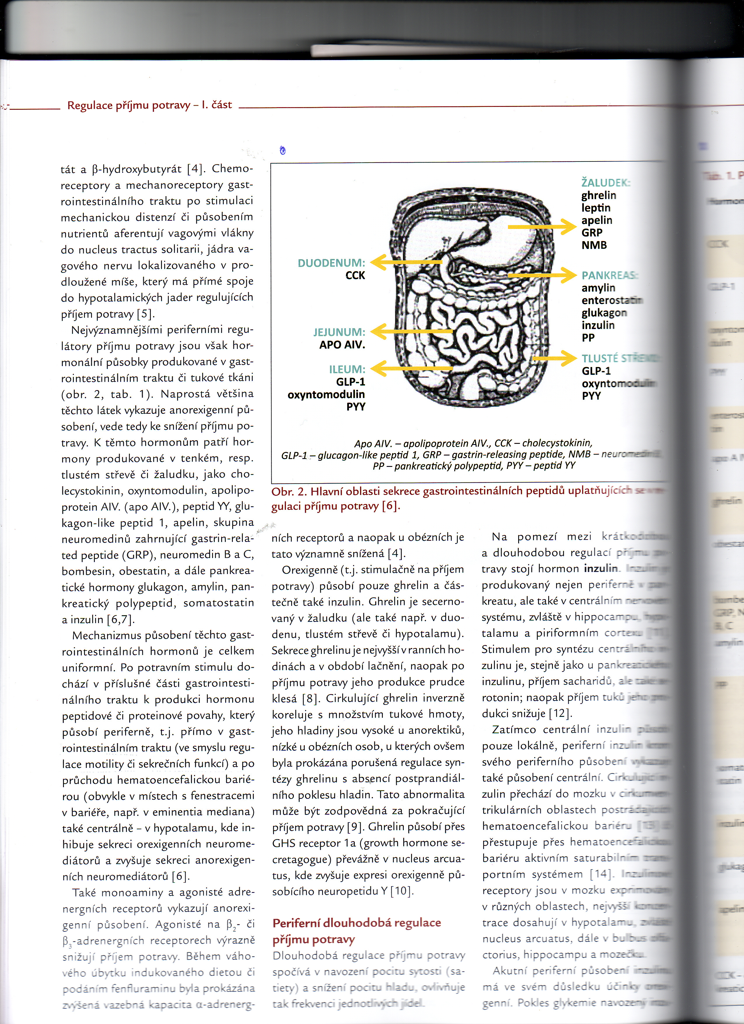

Slide 9
Periferní dlouhodobá regulace příjmu potravin
Spočívá v navození pocitu sytosti a snížení pocitu hladu, ovlivňuje tak frekvenci jednotlivých jídel.
Inzulin
Akutně periferně působí přes hypoglykemii orexigenně
Dlouhodobě periferně jako ukazatel tukových zásob působí anorexigenně

Slide 10
Leptin
Hormon tukové tkáně
Stimuluje sekreci anorexigenně působícího proopiomelanokodrtinu (POMC) a inhibuje oregigenně působící neuropeptit Y
Většina obézních má hladiny zvýšené, dochází k leptinové rezistenci
Adiponektin
Ovlivňuje inzulinvou senzitivitu a snižuje příjem potravy

Slide 11
Centrální regulace příjmu potravy
Centrem regulace je hypotalamus. Klíčovou roli hraje nucleus arcuatus. Zde se nacházejí 2 subpopulace neuronů regulujících příjem potravy:
Orexigenní – neuropetit Y, agouti-related peptide (AgRP)
Anorexigenní- POMC, CRH, TRH, BDNF, MCH-

Slide 12
Neuropeptid Y
Hyperfagii, inhibuje termogenezi sympatickou nervovou aktivitu, inhibuje tyreoideální osu, stimuluje sekreci inzulinu a snižuje energ.výdej
Melanokortin
z POMC
Anorexigenní působení, zvýšení energ.výdeje aktivací sympatiku, tyreoidální osy, pokles sekrece inzulinu
Kortikoliberin
Stimulovám stresem, zvyšuje kortizol, anoregixenně

Slide 13
Tyreoliberin
Stimulován melnokortiny, inhibován hladověním
BDNF (brain-derived neurotrphic factor )
Anorexigenní půs.
Modulátor hedonické regulace
Orexiny A a B
Orexigenní půs., zvyšují se při hladovění

Slide 14
Hédonická regulace příjmu potravy
Příjem potravy není stimulován pouze nedostatkem energie za účelem udržení energetické rovnováhy. Některé „chutné“ potraviny, jejichž konzumace je spojená s libými pocity a představuje pro konzumenta odměnu, jsou ochotně přijímány i ve stavu sytosti. Z toho vyplývá přítomnost centra odměny v mozku, které stimuluje příjem těchto „chutných“ potravin, a překonává tak fyzilogické homeostatické mechanizmy příjmu potravy.

Slide 15
Mediátory hédonické regulace
Endokanabinoidy
zvyšují chuť k jídlu, lipogenezi, hmotnost
Snižují inzulinovou senzitivitu
Motivace k hledání a zvýšené konzumaci dobrého jídla
Endogenní opioidy
Stimulují u sytých zvířat příjem chutných potravin ( záchvatovité přejídání )

Slide 16
Orexiny
Příjem potravy s vysokým obsahem tuku
CART (cocain-amphetamine regulated transcript)
Ovlivňuje emoční odezvu na expozici odměnu přinášejícím látkám
Dopamin
Klíčová role v motivaci k jídlu pro přežití
X motivace k jídlu přinášející libé pocity

Slide 17
Endokrinní onemocnění provázená obezitou
Cushingův syndrom
Hypotyreóza
Hypotalamické poruchy
Hypopituitarismus
Hyperprolaktinemie
6. Inzulinom
7. Hypogonadismus
8. Hyperestrismus
9. Sy polycystických ovárií
10.Pseudohypopara-tyreóza

Slide 18
Cushingův syndrom
Je onemocnění způsobené nadbytkem glukokortikoidů.
Primární –periferní
Sekundární-centrální ( hypersekrece ACTH adenomem hypofýzy )
Paraneoplastický-ektopický
Exogenní - iatrogenní

Slide 19
Primární hyperkortizolismus
Klinický obraz:
Obezita centrálního typu, fialové strie na břiše
Atrofie svalů, tenké končetiny
Měsíčkovitý obličej, akné
Ztenčená kůže s tvorbou hematomů
Amenorhea, snížení potence

Slide 20
Hypertenze
Osteoporóza
Psychické poruchy
Metabolické příznaky – hypokalémie, hyperglykémie

Slide 21
Etiologie:
Adenom nadledviny
Karcinom nadledviny
Nodulární bilaterální hyperplazie nadledvin

Slide 22
Diagnostika:
Zvýšený kortizol v S, porucha diurnálního rytmu, zvýšený odpad kortizolu močí
Nízká hladina ACTH
Nedochází k supresi kortizolu při Dexamethasonovém testu ( 8 mg )
Hyperkalemie, PGT-DM, polyglobulie, leukocytóza, metabolická alkalóza
Zobrazovací metody: CT, sono

Slide 23
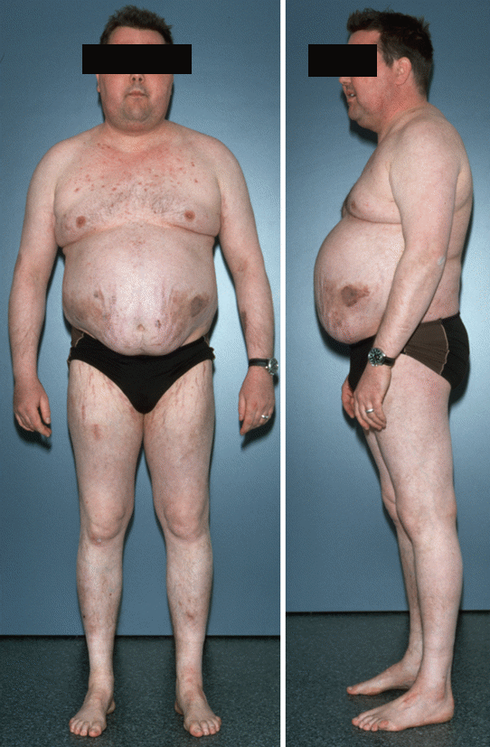

Slide 24
Terapie:
Adrenalektomie postižené nadledviny – adenom, karcinom. Zpravidla nevyžaduje substituční léčbu HCT
Oboustranní adrenalektomie při nodulární hyperplazii s doživotní substitucí HCT

Slide 25
Sekundární hyperkortikalismus
Klinický obraz je podobný +:
Vývoj příznaků je pozvolný
Hirzutismus u žen
Hyperpigmentace kůže ( nadbytek ACTH )
Centrální hypogonadismus

Slide 26
Etiologie a patogeneze
Adenom hypofýzy s nadprodukcí ACTH
Hyperplastické nadledviny s nadprodukcí kortizolu

Slide 27
Diagnostika
Zvýšená hladina kortizolu, porucha diurnálního rytmu,zvýšený odpad kortizolu U
Zvýšená hladina ACTH
Suprese v 8 mg Dexamethasonovém testu
+ dále jako u prim. Hyperkortizolismu
Zobrazovací metody: MR

Slide 28
Terapie:
Transsfenoidální operace adenomu hypofýzy
Ozáření Leksellovým gama nožem
Medikamentózně: ketokonazol
Bilaterální aderenalektimei se nepoužívá pro možnost růstu adenomu hypofýzy ( Nelsonův syndrom )

Slide 29
Paraneoplastický CS
ACTH je produkováno paraneoplasticky
Karcinom nebo karcinoid plic, thymu
Tumory pankreatu
Feochromocytom
Mudulární karcinom štítné žlázy

Slide 30
Exogenní-iatrogenní CS
Vyvolaný užíváním kortikoidů

Slide 31
Hypotyreóza
Onemocnění způsobeno nedostatkem hormonů štítné žlázy.
Hypotalamus – TRH
Hypofýza - TSH
Glandula thyreoidea – T4, T3

Slide 32
Etiologie:
Ztráta funkčního parenchymu št. žl.
chronická autoimunní thyreoiditida
iatrogenní strumiprivní hyopoithyreóza
Poruchy hormonogeneze
-enzymatické defekty
-jodový deficit
Centrální – sekundární hypothyreóza

Slide 33
Klinický obraz
Snížená metabolická aktivita
Únavnost, spavost, zpomalené reflexy
Hrubý hlas, plechové zápěstí
Suchá kůže,otoky perimaleolárně,v obličeji
Deprese
Zimomřivost
Perikardiální, pleurální výpotek, ascites

Slide 34
Změny na ekg- nízká voltáž
Sklony k nadváze ( snížený klidový energetický výdej + retence tekutin )
Myxedémové koma

Slide 35
Diagnostika
Stanovení hladin TSH, fT4
- primární hypotyreózya:vysoké TSH, nízký fT4
- Sekundární hypotyreóza: nízké TSH, nízký fT4
Stanovení TPO a TG protilátek
Sono štítné žlázy

Slide 36
Terapie
Substituce levothyroxinem ( trijodthyronin zřídka ), Letrox, Euthyrox, Eltroxin
Rychlá substituce v graviditě
Pomalá u pacientů s ICHS
Celoživotní substituce
Myxedémové koma: levothyroxin v infuzi nebo parenterální sondou nebo mikroklyzmatem + kortikoidy

Slide 37
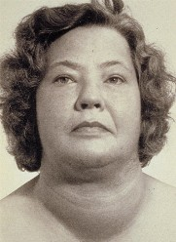

Slide 38
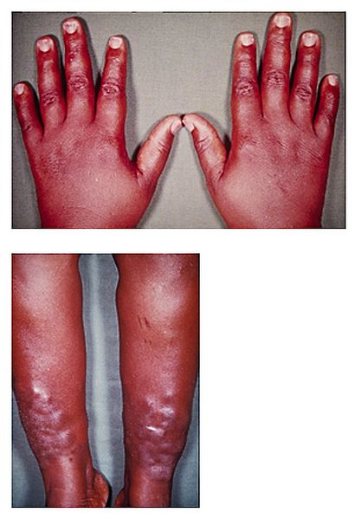

Slide 39
Hypotalamické poruchy
Objev hypotalamických hormonů začátkem 70 let dokázal, že endokrinní systém je řízen produkty CNS, jež jsou humorální povahy.
Roger Giullemin, Abdrew Schally dostali Nobelovu cenu 1977 za objev TRH, GnRH
MUDr. Vratislav Screiber jako jeden z prvních upozornil na existaneci hypotalamových hormonů

Slide 40
Poruchy v oblasti hypotalamu
Organické procesy v oblasti hypotalamu vedou:
Poruchy spánku ( somnolence,insomnie )
Poruchy termoregulace (pyrexie, hypotermie)
Poruchy pocitu hladu ( bulimie, anorexie )
Poruchy pocitu žízně ( polydipsie, adipsie )
Poruchy psychiky ( deprese, záchvaty zuřivosti)

Slide 41
Hypopituitarismus
Označujeme nedostatečnou sekreci jednoho (selektivní ) , několika nebo všech hormonů adenohypofýzy ( panhypopituitarismus ).
U dětí:
Prénatálně –genovýdefekt
Perinatálně-porodní trauma
Postnatálně- tumor či radioterapie

Slide 42
U dospělých:
Adenomy hypofýzy
Kraniofarnygeom, meningeom, gliomy
Hypofyzární nebo hypotalamická cysta
Syndrom prázdné selly
Poporodní nekróza hypofýzy Sheehanův sy
Infiltrační a infekční procesy ( sarkoidóza, hemochromatóza,virová encefalitida )

Slide 43
Klinický obraz
Deficit FSH, LH ( amenorhea, impotence)
Deficit TSH
ACTH ( slabost, hypotenze )
Prolaktin (chybí laktace )
GH ( centripetální obezita , snížená výkonnost ))

Slide 44
Hyperprolaktinemie
Vede k ovariální nedostatečnosti snížením reaktivity ovárií na FSH, LH a také nedostetčným výdejem LH, FSH z hypofýzy.
Etiologie:
Prolaktinomy – adenomy hypofýzy
Klinický obraz:
Dysfunkční krvácení nebo amenorhea
Galaktorhea

Slide 45
Terapie:
Dopaminergní agonisté
Operace hypofýzy
Ozáření Leksellovým gama nožem

Slide 46
Inzulinom
Je inzulin produkující nádor vyrůstající z endokrinního systému Langerhansových ostrůvků způsobující symptomy hypoglykemie)
40% pacientů má nadváhu
Symptomatologie hypoglykemie
Terapie operace nádoru

Slide 47
Hypogonadismus
Periferní – poruchy varlat u M, ovárií u Ž
Centrální – poruchy hypotalamo-hypofyzárního systému
Porucha citlivosti tkání na pohlavní hormony
Následky jiných onemocnění, která jsou primárně lokalizována mimo reprodukční systém

Slide 48
Obezita a gonadální steroidy
Snížená hladina gonadální steroidů ( TST a E) se podílí na vzestupu viscerálního tuku s věkem
Hromadění viscerálního tuku u Ž vede k vyšší koncentraci volných androgenů
U obou pohlaví vede viscerální obezita ke snížení hladin SHBG
V tukové tkáni dochází ke zvýšené tvorbě estrogenů z androgenů

Slide 49
Hyperestrismus
Vede u žen k poruchám menstruačního cyklu a sterilitě
Vede k vyššímu výskytu hormonálně závislých nádorů ( ca prsu, ca děložního hrdla )
Vede k trombembilickým komplikacím

Slide 50
Syndrom polycystických ovarií
Stein a Leventhal v r. 1935 popsali syndrom, který se skládá:
Polycystických ovarií
Amenorey
Hirzutismu
Obezity
Koncem 20.stol. Se nazává „ Funkční ovariální hyperandrogenismus „

Slide 51
Dnešní definice :
Porucha ovulace
Klinický projev hyperandrogenismu nebo hyperandrogenemií
Vyloučení jiných příči hyperandrogenemie nebo anovulace

Slide 52
Klinický obraz
Oligo-amenorea
Hirzutismus
Obezita 16-49% žen
+- UZ změny na ovariích
Laboratorně:
Zvýšené hodnoty LH, poměr LH:FSH větší než 2, zvýšené hladiny TST nebo androstendionu

Slide 53
Terapie:
Úprava fertility: klomifen, gonadoliberiny
Není cílem fertilita: blokátory ovulace nebo antiandrogeny

Slide 54
Pseudohypoparatyreóza
Nebo-li rezistence na PTH
Pseudohypoparatyreóza I:
Albrightova hereditární osteodystrofie
Malý vzrůst, brachydaktýlie, okrouhlá tvář, obezita, krátké metakarpy, metatarzy a subkutánní kalcifikace
Pseudohypoparatyreóza II:
Nemají známky Albrightovi osteodystrofie

